Slide 1
工程项目——
砼及钢筋砼工程工程量计算规则
——砼工程

Slide 2
砼及钢筋砼工程
教学目的和要求：
1、掌握基础工程量计算方法；
2、掌握梁长和柱高的取法；
3、区分有梁板、无梁板和平板，掌握其工程量计算方法；
4、掌握整体楼梯、阳台、雨蓬、台阶工程量计算方法；
5、掌握预制砼构件制作、运输、安装、灌缝工程量计算方法。

Slide 3
1 砼及钢筋砼工程
1.1 砼及钢筋砼工程内容
基础
梁
柱
板
构件种类
墙体
整体楼梯
阳台
雨篷
台阶
小型构件等

Slide 4
2 现浇砼工程量计算规则
2.1现浇砼工程量计算规则
砼工程量除另有规定外，均以
图示尺寸实际体积以m³计算。
不扣除构件内钢筋、预埋铁件
及墙、板中0.3m²以内的孔洞
所占体积。

Slide 5
2 现浇砼工程量计算规则
2.2 现浇砼基础
1、基础与柱或墙的分界线——以基础的扩大顶面为界。以下为基础，以上为柱或墙。
墙下钢筋砼条形基础
柱下钢筋砼独立基础
基础扩大顶面

Slide 6
2 现浇砼工程量计算规则
2.2 现浇砼基础
2、墙（柱）下钢筋砼条形基础（带形基础）
无梁式（板式）带形基础
有梁式（带肋）带形基础(h₃≤4b)
当h₃≤4b时，按有梁式条基计算； h₃＞4b 时，h₁＋h₂部分按无梁式条基计算，h₃部分按墙体计算。
基础长度：外墙按L_{中}，内墙按L_{内}

Slide 7
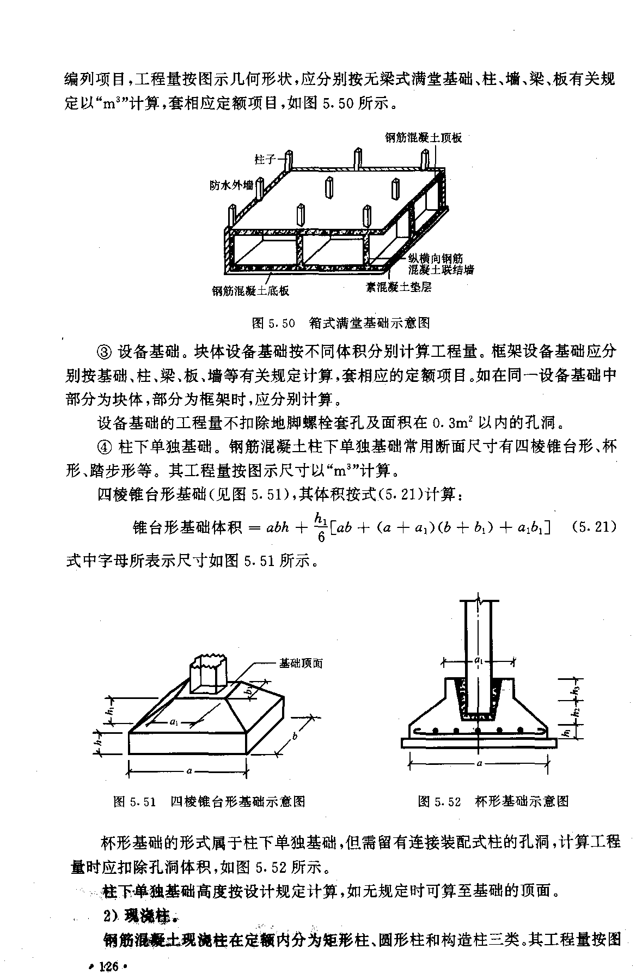
2 现浇砼工程量计算规则
2.2 现浇砼基础
3、柱下钢筋砼独立基础
阶台形基础
锥台形基础

Slide 8
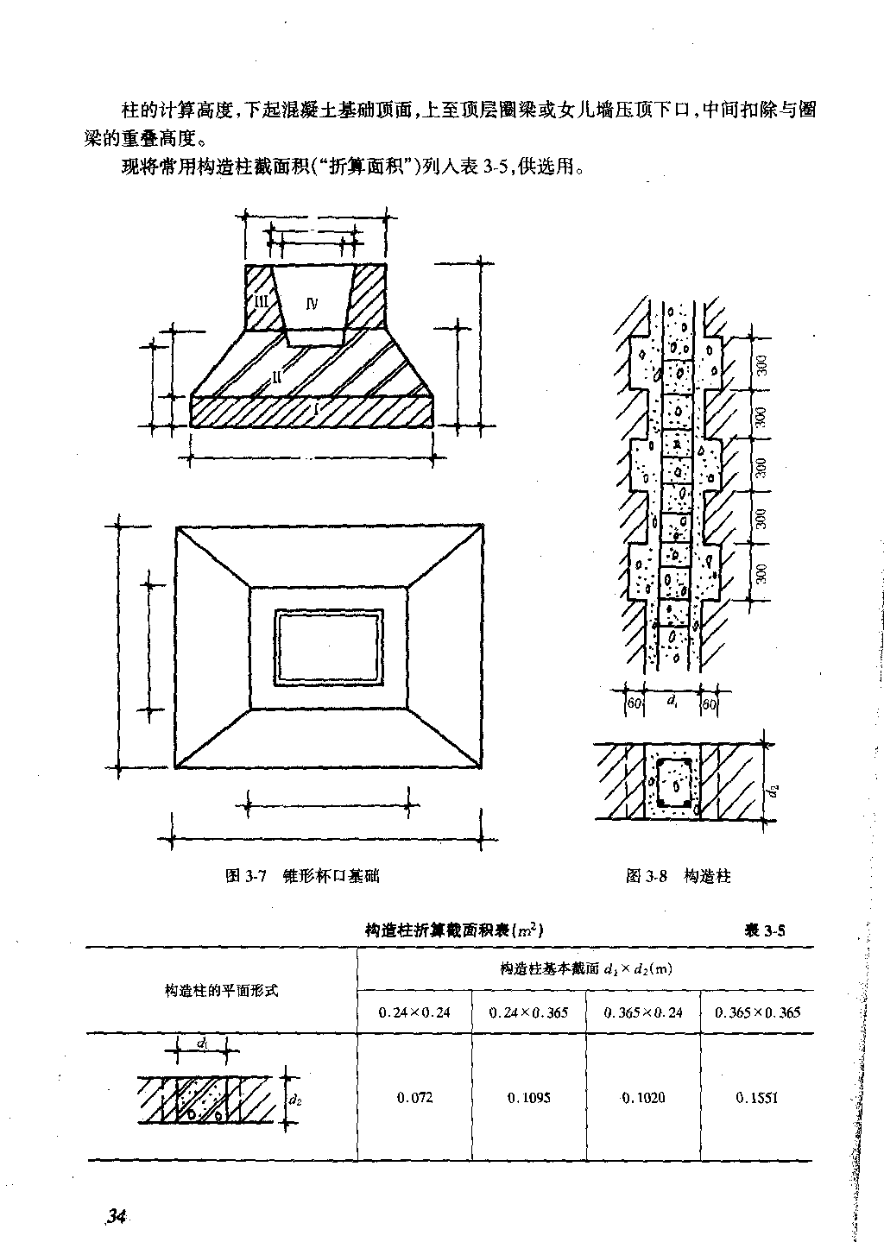
2 现浇砼工程量计算规则
2.2 现浇砼基础——3、柱下钢筋砼独立基础
杯形基础
b1
25
b
25
B
b1
b
H
a
h4
h1
h2
h3
a1
B
A

Slide 9
2 现浇砼工程量计算规则
2.2 现浇砼基础——3、柱下钢筋砼独立基础
杯形基础
b1
25
b
25
B
b1
b
H
a
h4
h1
h2
h3
a1
B
A

Slide 10
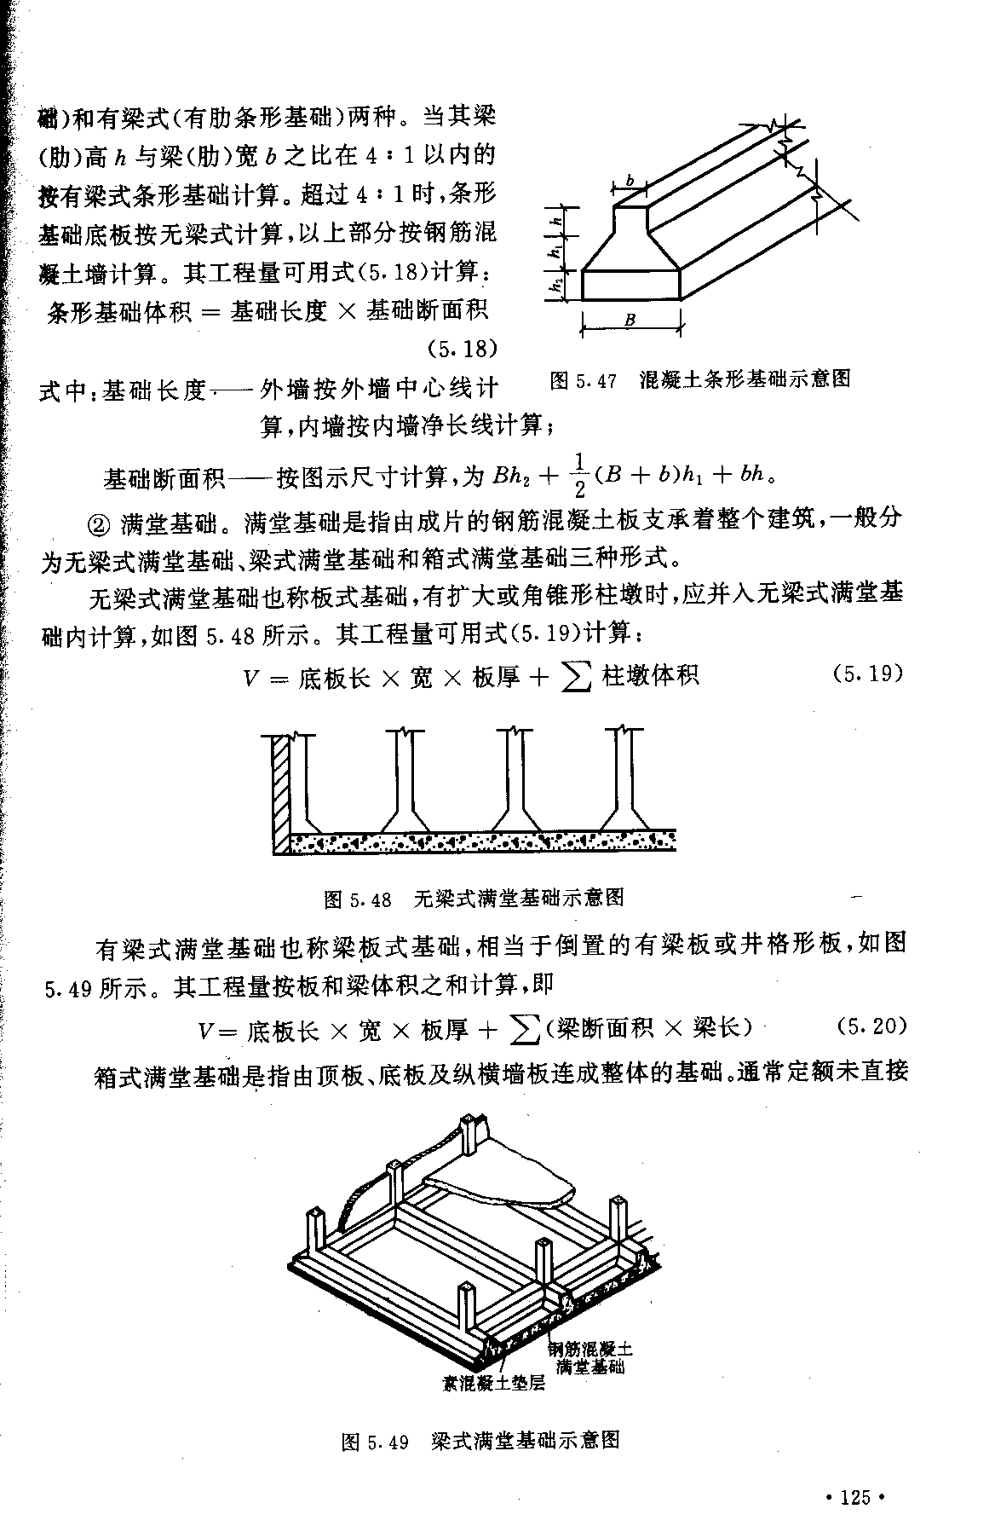
2 现浇砼工程量计算规则
2.2 现浇砼基础
4、满堂基础——筏板基础
柱墩
无梁式筏板基础
底板
有梁式筏板基础

Slide 11
2 现浇砼工程量计算规则
2.2 现浇砼基础
5、箱形基础
（1）概念
箱形基础是指有钢筋砼底板、顶板，中间设有内外纵、横墙板或柱组成的整体性基础。多用于有地下室的高层建筑
（2）工程量计算方法
箱形基础的工程量应分解计算。底板按无梁满堂基础定额项目以m³计算。顶板按现浇板体积执行板定额。内外纵横墙体或柱按体积分别执行墙体或柱定额。

Slide 12
2 现浇砼工程量计算规则
2.2 现浇砼基础
6、设备基础
框架式设备基础应分别按基础、柱、梁、板相应定额以体积计算工程量。楼层上的设备基础以梁板体积和套用有梁板定额执行。
设备基础定额中未包括地脚螺栓的价值，其价值一般包含在成套设备价值内。未包括在成套设备价值内时，地脚螺栓工程量应按实际重量计算。

Slide 13
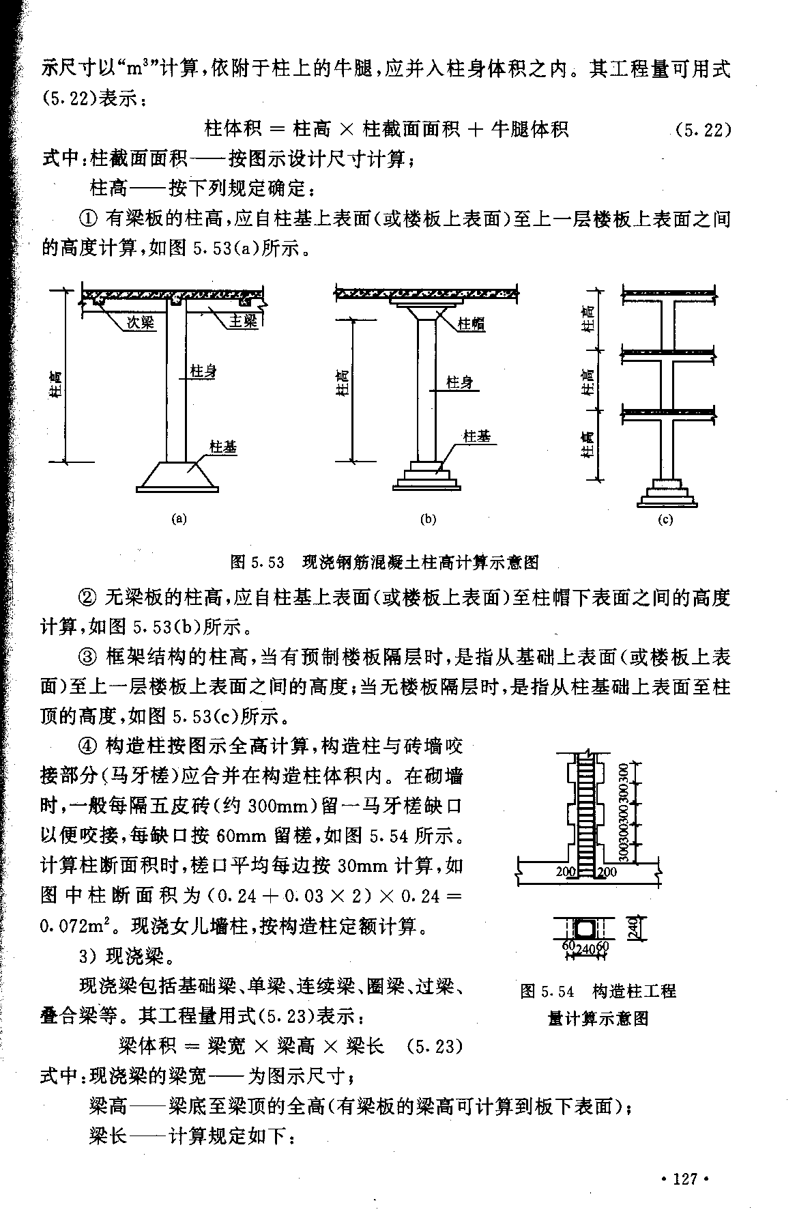
2 现浇砼工程量计算规则
2.3 现浇砼柱
1、计算公式——
2、柱高的确定
柱高
有梁板柱高，自柱基的上表面至楼板的上表面计算
无梁板柱高，自柱基的上表面至柱帽的下表面计算
框架柱柱高，自柱基上表面至柱顶高度计算

Slide 14
2 现浇砼工程量计算规则
2.3 现浇砼柱
3、构造柱工程量
（1）构造柱高：由于构造柱根部一般锚固在地圈梁内，因此，柱高应自地圈梁的顶部至柱顶部高度计算。
（2）构造柱横截面面积：构造柱一般是先砌砖后浇砼。在砌砖时一般每隔五皮砖（约300mm）两边各留一马牙槎，
槎口宽度为60mm。

Slide 15
2 现浇砼工程量计算规则
2.3 现浇砼柱
3、构造柱工程量——
（2）构造柱横截面面积：计算构造柱体积时，与墙体嵌接部分的体积应并入到柱身体积内。因此，可按基本截面宽度两边各加30mm计算。计算方法如下：
一字形|S=(d1+0.06)×d2
L形|S=(d1+0.03)×(d2+0.03)
十字形S=(d1+0.06)×(d2+0.06)
T形S=(d1+0.06)×(d2+0.03)

Slide 16
2 现浇砼工程量计算规则
2.3 现浇砼柱
4、其他相关规定
（1）突出墙面的构造柱按全部体积以捣制矩形柱定额执行
（2）构造柱只适用于先砌墙后浇柱的情况，如构造柱为先浇柱后砌墙者，不论断面大小，均按矩形柱定额执行。
（3）依附于柱上的牛腿的体积，并入柱身体积内计算；依附于柱上的悬臂梁按单梁有关规定计算。

Slide 17
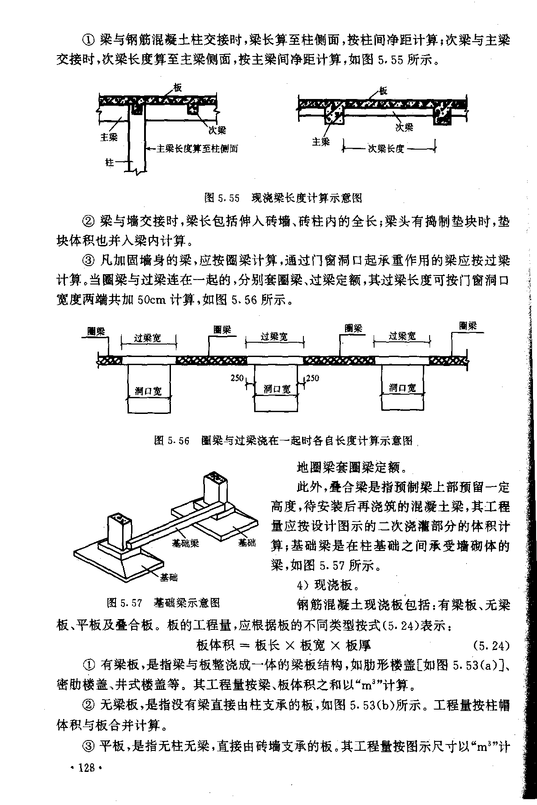
2 现浇砼工程量计算规则
2.4 现浇砼梁
1、梁的种类
基础梁
独立基础间承受墙体荷载的梁，多用于工业厂房中
地圈梁
±0.00地面下的圈梁，不能称为基础梁
按圈梁定额执行
圈梁
砌体结构中加强房屋刚度的封闭的梁
过梁
门、窗、孔洞上设置的梁
单梁
只有一跨的梁
连续梁
两跨及两跨以上的梁
矩形梁
断面为矩形的梁
异形梁
断面为梯形或其他变截面的梁

Slide 18
2 现浇砼工程量计算规则
2.4 现浇砼梁
2、计算公式——V＝梁断面面积×梁长
3、梁长的取法
断梁不断柱、断次梁不断主梁。即主、次梁与柱连接时，梁长算至柱侧面；次梁与柱或主梁连接时，次梁长度算至柱侧面或主梁侧面。

Slide 19
2 现浇砼工程量计算规则
2.4 现浇砼梁
3、梁体积计算注意——伸入墙内的梁头应计算在梁体积内；梁头有现浇梁垫者，其体积应并入梁内计算。
4、圈梁与过梁连接时，应分别套用圈梁、过梁定额，其过梁长度按门|窗|空洞洞口外围宽度两端共加50cm计算
5、悬臂梁与柱或圈梁连接时，按悬臂部分计算工程量；独立（未与柱或圈梁连接）的悬臂梁按整个体积计算工程量。

Slide 20
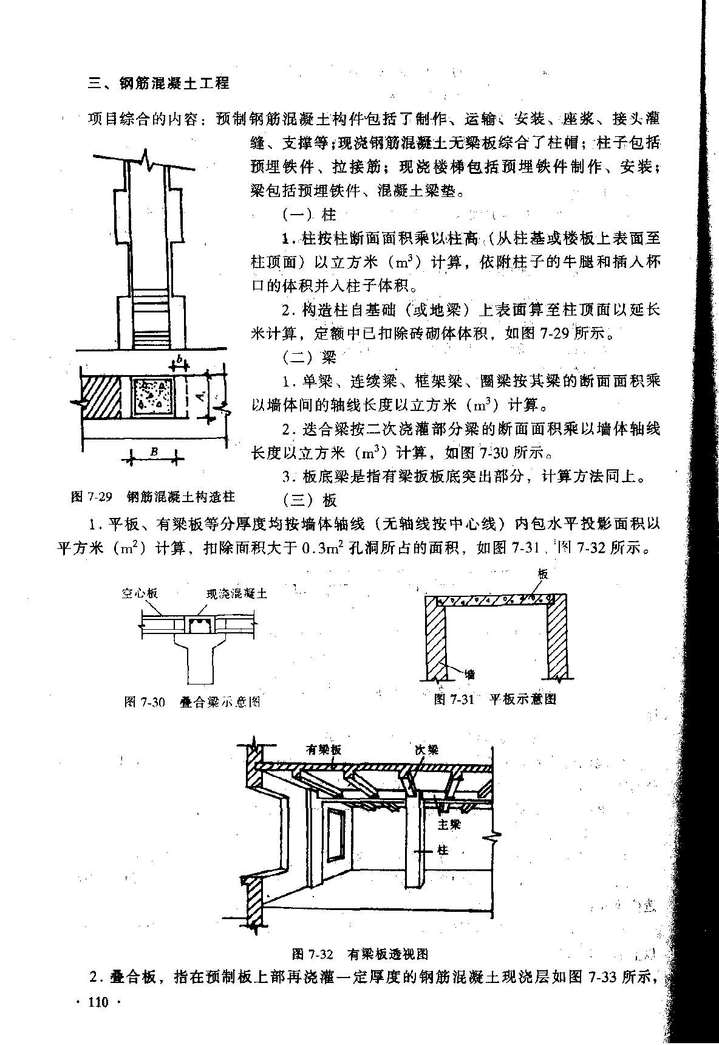
2 现浇砼工程量计算规则
2.5 现浇砼板
1、计算公式——V＝板长×板宽×板厚
2、一般现浇板计算方法
（1）有梁板系指主梁（次梁）与板现浇成一体。其工程量按梁板体积和计算。
（2）无梁板系指不带梁直接用柱帽支撑的板。其体积按板与柱帽体积和计算。
（3）平板指无柱、梁而直接由墙支撑的板。其工程量按板体积计算。

Slide 21
2 现浇砼工程量计算规则
2.5 现浇砼板
2、一般现浇板计算方法
（4）伸入墙内的板头应并入板内计算；
（5）有多种板连接时，以墙的中心线为界。
（6）现浇框架梁和现浇板连接在一起时按有梁板计算。
3、挑檐天沟——按体积计算
（1）定义——现浇挑檐天沟与屋面板连接在一起时，按外墙皮为分界线；与圈梁连接在一起时，按圈梁外皮为分界线。分界线以外为挑檐天沟。
（2）公式
天沟
t
B
A

Slide 22
2 现浇砼工程量计算规则
2.5 现浇砼板
4、挑檐板计算
挑檐板工程量计算中，应将嵌入墙内
的梁单独套用相应梁的定额。而挑檐板工程量按其水平投影面积计算。
2.6 现浇砼墙
1、现浇框架结构的剪力墙
（1）计算方法：按图示尺寸以m³计算。应扣除门窗洞口及0.3m²以外孔洞所占体积。
（2）计算公式
V＝墙长×墙高×墙厚－0.3m²以外的门窗洞口面积×墙厚
式中：墙长——外墙按L_{中}，内墙按L_{内}(有柱者均算至柱侧).
墙高——自基础上表面算至墙顶。
墙厚——按图纸规定。

Slide 23
2 现浇砼工程量计算规则
2.6 现浇砼墙
1、现浇框架结构的剪力墙
（3）剪力墙带暗柱（柱不突出墙外）时，柱工程量不单独计算，按柱和墙体积和套用墙子目。

Slide 24
2 现浇砼工程量计算规则
2.7 现浇整体楼梯
1、定义：整体楼梯系将楼梯踏步板、梯井斜梁、支撑梯井斜梁的平台梁和梯口梁（与楼面相连接的梁）、楼梯间两
端的休息平台等浇筑成一整体的楼梯

Slide 25
2 现浇砼工程量计算规则
2.7 现浇整体楼梯
2、工程量计算方法——按水平投影面积计算
（1）有两道梯口梁时
当C≤500mm时，
S＝B×L
当C＞500mm时，
S=（BL－CX）

Slide 26
2 现浇砼工程量计算规则
2.7 现浇整体楼梯
2、工程量计算方法——按水平投影面积计算
（2）仅有一道梯口梁时
当C≤500mm时，
S＝B×L
当C＞500mm时，
S=（BL－CX）

Slide 27
2 现浇砼工程量计算规则
2.8 现浇砼阳台、雨篷、遮阳板
（1）计算方法——按伸出墙外的水平投影面积计算工程量
（2）计算注意
阳台——伸出墙外的牛腿、沿口梁已包括在定额内，不另行计算工程量。但嵌入墙内的梁应单独计算其工程量。

Slide 28
2 现浇砼工程量计算规则
2.8 现浇砼阳台、雨篷、遮阳板
（2）计算注意
雨篷——雨篷工程量按伸出墙外的水平投影面积计算；H垂直部分按展开面积并入雨篷计算工程量，
若雨篷板下带有悬挑牛腿梁时，牛腿梁已包括在定额内，不得在计算其工程量。
2.9 其他现浇砼构件工程量计算
1、现浇池槽按实际体积计算工程量。
2、台阶按体积计算工程量，台阶与平台连接时其分界线以最上层踏步外沿加300mm计算。

Slide 29
2 现浇砼工程量计算规则
2.9 其他现浇砼构件工程量计算
3、现浇砼栏板、扶手按立方米计算工程量，包括伸入墙内部分。
4、现浇板带（预制砼板补板缝）按平板定额执行。
5、小型构件、零星构件均指单件体积在0.05m³以内未列项目的构件。

Slide 30
3 预制砼工程量计算规则
3.1 总则
1、计算规则
预制砼工程量，一般均以设计图示尺寸的实际体积乘以相应的制作损耗率计算工程量，不扣除板内钢筋、铁件及小于0.3×0.3m以内孔洞所占体积。
2、计算公式
预制钢筋砼桩体积＝图示体积×1.01
其他各类预制砼构件＝图示体积×1.02
3.2 预制构件工程量计算规则
1、预制桩按桩全长（包括桩尖）乘以桩断面以体积计算。
2、灌注桩中用到的预制桩尖，按虚体积（不扣除桩尖虚体积部分）计算其工程量。

Slide 31

写在最后
经常不断地学习,你就什么都知道。你知道得越多,你就越有力量
Study Constantly, And You Will Know Everything. The More You Know, The More Powerful You Will Be
Notes:
31

Slide 32

结束语
感谢聆听
不足之处请大家批评指导
Please Criticize And Guide The Shortcomings
讲师：XXXXXX
XX年XX月XX日

